Slide 1
北山 機械学習 20250508

Slide 2
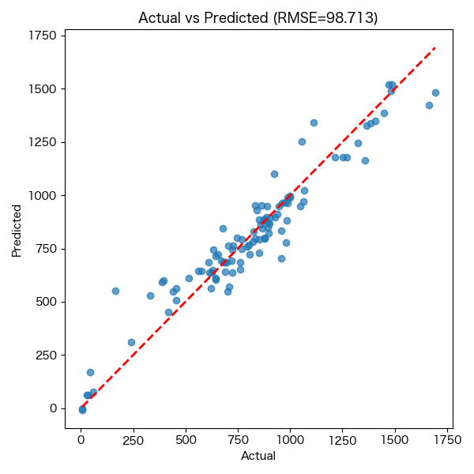
決定木ベースXGBoost回帰モデルによる2nd放電容量予測
おおむね実測を再現
105サンプルで学習したXGBoost回帰モデルは、 テストデータでRMSE = 98.7 mAh/gであった。
モデル構築及び評価について
モデルが予測した点
データ (105サンプルを使用)
説明変数：塩・溶媒・添加剤・活物質・導電助剤・バインダー の種類と組成
目的変数：2nd.放電容量
モデル構築：決定木ベースのXGBoost回帰モデルを採用
最適化：Optunaによるベイズ最適化で木の深さや学習率など、 主要なハイパーパラメータを探索
モデル評価： 全データを80%の訓練データと20%の検証データに分割して行い, RMSE／MAE／R²を算出しモデルを評価。Actual vs Predicted散布図で予測精度を確認。
実測値と完全一致 のライン
Fig.1 テストデータにおける2nd放電容量予測精度の結果（XGBoost回帰）
Notes:
こちらのスライドでは、決定木ベースXGBoost回帰モデルを用いた
2nd放電容量の予測結果についてご説明いたします。
まず、使用したデータは105サンプルです。
説明変数には、塩、 溶媒、 添加剤に加え、 活物質、 導電助剤、バインダーの情報を使用しました。
目的変数には、「2nd.放電容量」 を設定しています。
次に、モデル構築にあたり、決定木に基づくXGBoost回帰モデルを採用しました。
ハイパーパラメータの最適化には、Optunaを用いたベイズ最適化を実施し、木の深さや学習率などの主要なパラメータを対象に探索を行いました。
また、モデルの評価には、全データを80%の訓練用と20%の検証用に分割する方法を用いました。
左側のグラフは、モデルの予測値と実測値を比較した “Actual vs Predicted” の散布図です。赤い破線は、予測と実測が完全に一致する理想的なラインを表しています。 青い点はモデルが予測した値で、多くの点が赤い破線の周辺に分布していることから、モデルが実測値をおおむねよく再現できていることがわかりました。
本モデルの予測精度は、RMSE（Root Mean Squared Error）＝98.7 mAh/g でした。
今後は、さらなる精度向上と過学習の抑制を図るために、外れ値の処理やクロスバリデーションの導入に合わせて、サンプル数の増加により予測の安定性を高める予定です。
次のスライドでは、このモデルに対して実施したSHAP解析の結果を示し、どの特徴量が予測に強く影響しているのかを明らかにします。

Slide 3
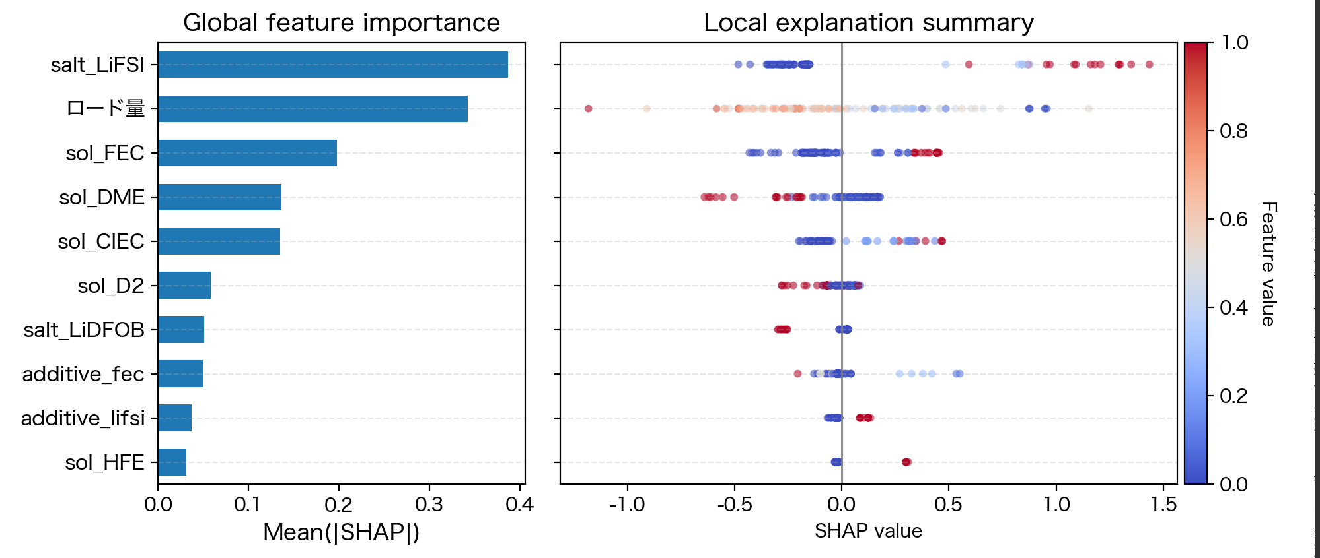
SHAP による特徴量解析 ~2nd放電容量に正負の影響を及ぼす要因の分析~
(a)
(b)
上に行くほどより強く放電要領に寄与
負の寄与
正の寄与
図2. XGBoostモデルによる2nd放電容量予測に対するSHAP解析結果 (a)各特徴量の平均絶対SHAP値に基づく重要度（上に行くほど寄与大) (b)：Beeswarmプロット（各点はサンプルごとのSHAP値を示し、 色は元の特徴量値を表す。右に位置する点ほど放電容量の予測値を押し上げる)
<示唆されること>
LiFSI濃度を高めることで容量向上が期待できる。
ロード量は適切に制御し、過度な増量は避ける。
Lundberg, S. M., Erion, G., Chen, H. et al., Nat. Mach. Intell. 2, 56–67 (2020).
Notes:
続いて、SHAPを用いた特徴量解析の結果をご説明します。 このスライドでは、左側にGlobal feature importance、右側にLocal explanation summary（Beeswarmプロット）を配置しています。
それぞれのグラフについて順に説明いたします。
まず左の棒グラフは、横軸に各特徴量の平均的なSHAP値の絶対値、つまり「モデルの予測に対する貢献度」を示しています。
棒が上位にあるほど、放電容量の予測に強く寄与していることを意味します。
次に右側のBeeswarmプロットでは、各サンプルに対するSHAP値を点で表し、色で元の特徴量の値を示しています（青が低値、赤が高値です）。
横軸は、SHAP値の大きさを表しており、右に行くほど放電容量を押し上げる傾向、左に行くほど抑制する傾向を示します。
たとえば、塩濃度（salt_LiFSI）の赤い点が右側に多く集まっているのは、高濃度ほど放電容量を大きく引き上げることを示しています。一方、ロード量の赤い点は左側に偏り、高ロード量では放電容量が下がる傾向が視覚的に把握できます。
このように、SHAP解析を通じて「どの因子を優先的に調整すべきか」が明確になり、今後の材料設計やプロセス最適化に有効な指針が得られます。

Slide 4
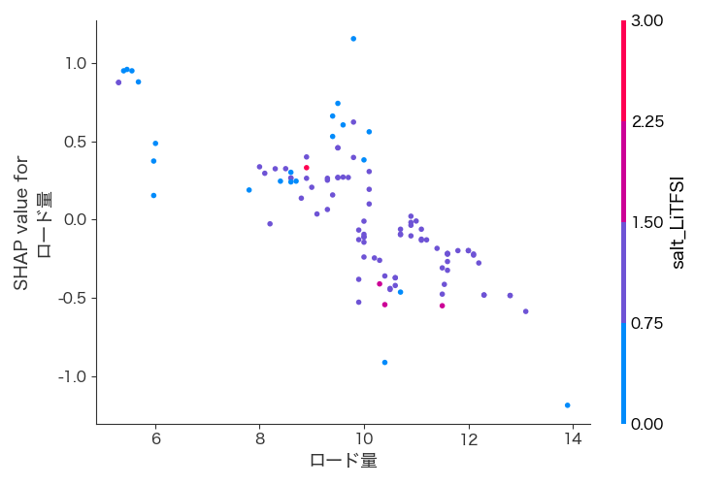
Dependence Plot ~単一の特徴量の効果だけでなく、他の特徴量との相互作用を予測~
一例としてロード量-LiTFSIが2nd放電容量に与える影響
この辺りの実験が、効率的な最適条件探索となりうる
最適ゾーン
/ M
負の寄与
正の寄与
急激な負の影響
/ S-mg・cm⁻²
図3. ロード量とそのSHAP寄与の関係（色＝LiFSI濃度）を示すDependence Plot
Notes:
最後に、SHAP Dependence Plotについてご説明いたします。
こちらは、単一の特徴量の影響だけでなく、他の特徴量との相互作用まで捉えたものです。
横軸はロード量、縦軸はSHAP値、色はLiTFSI濃度を示しています。 SHAP値がプラスほど、容量への正の寄与が大きいことを意味します。
注目すべきは、ロード量が8〜9 mg/cm²付近で最も高い正の寄与が見られ、最適な塗布量であることが示唆されます。
一方で、10 mg/cm²を超えると、負の影響が顕著になります。
さらに、LiTFSI濃度が高いほど正の寄与が強まる傾向があり、相乗効果が見られます。
したがって、実験計画では「ロード量×LiTFSI濃度」の2因子実験を設計し、これらを重点的にスキャンすることで、より効率的な条件探索が可能になると考えられます。
このように、SHAP Dependence Plot を活用することで、単一要因だけでなく、特徴量同士の相互作用を含めた理解が可能となります。
以上です。

Slide 5

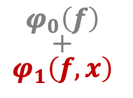
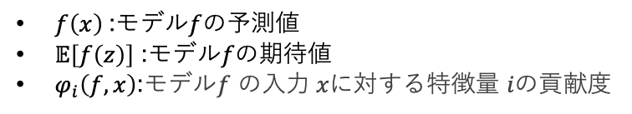
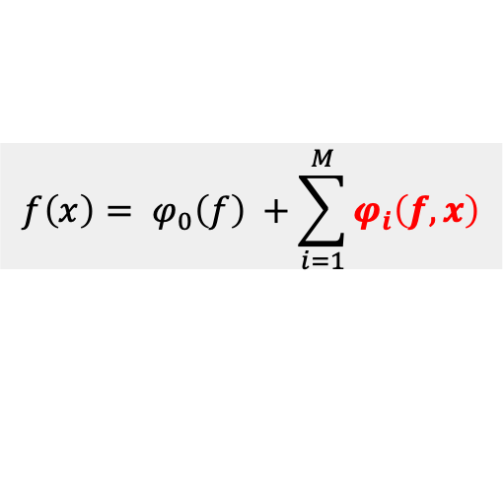


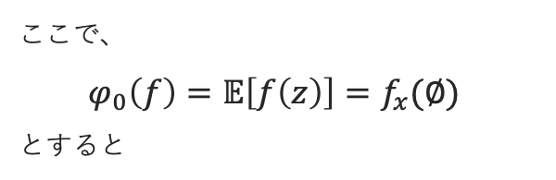
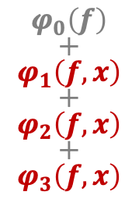

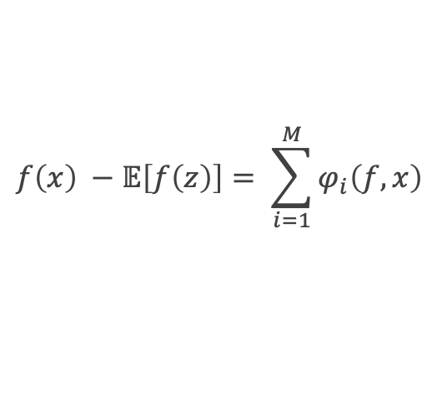

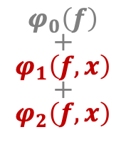
Additive Feature Attribution Method
予測値を期待値からの差分を貢献度とし線形和として表現する方法
$$f\left(x\right) −𝔼\left[f\left(z\right)\right]= \sum_{i=1}^{M}{φ_{i}\left(f, x\right)}$$
$f\left(x\right)$:$モデルfの予測値$
$𝔼\left[f\left(z\right)\right]$ :$モデルfの$期待値
$φ_{i}\left(f, x\right)$:$\text{モデル}f \text{の入力} x\text{に対}する\text{特徴量} iの貢献度$
予測値
期待値
貢献度
ここで、
$$φ_{0}\left(f\right)=𝔼\left[f\left(z\right)\right]=f_{x}(∅)$$ とすると
$φ_{0}\left(f\right)$: 何も特徴量を与えない状態でのモデルの予測（= ただの予測値の期待値） $(S= ∅$(空集合)ならどの特徴量情報も与えられないので$f_{x}\left(∅\right)=φ_{0}\left(f\right)$)
$$φ_{0}\left(f\right)$$
+
$$φ_{1}\left(f, x\right)$$
+
$$φ_{2}\left(f, x\right)$$
+
$$φ_{3}\left(f, x\right)$$
$$f\left(x\right)= φ_{0}\left(f\right) +\sum_{i=1}^{M}{φ_{i}\left(f, x\right)}$$
$$φ_{0}\left(f\right)$$
+
$$φ_{1}\left(f, x\right)$$
+
$$φ_{2}\left(f, x\right)$$
$$φ_{0}\left(f\right)$$
+
$$φ_{1}\left(f, x\right)$$
ただの ベースライン
$$φ_{0}\left(f\right)$$
興味があるのはこちら
0
$$φ_{0}\left(f\right)$$
平均的な予測値 (ベースライン)
$$φ_{1}\left(f, x\right)$$
$$φ_{2}\left(f, x\right)$$
・・・・
$$φ_{3}\left(f, x\right)$$

Slide 6





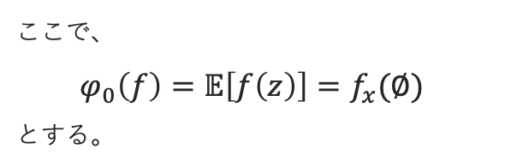
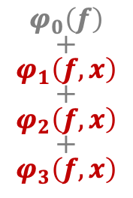


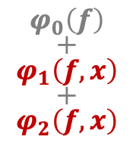
Shapley Additive exPlannations (SHAP)のアイデア
予測値と期待値との差分を貢献度とし線形和として表現する方法
$$f\left(x\right) −𝔼\left[f\left(z\right)\right]= \sum_{i=1}^{M}{φ_{i}\left(f, x\right)}$$
$f\left(x\right)$:$モデルfの予測値$
$𝔼\left[f\left(z\right)\right]$ :$モデルfの$期待値
$φ_{i}\left(f, x\right)$:$\text{モデル}f \text{の入力} x\text{に対}する\text{特徴量} iの貢献度$
予測値
期待値
貢献度
ここで、
$$φ_{0}\left(f\right)=𝔼\left[f\left(z\right)\right]=f_{x}(∅)$$ とする。
$φ_{0}\left(f\right)$: 何も特徴量を与えない状態でのモデルの予測（= ただの予測値の期待値） $(S= ∅$(空集合)ならどの特徴量情報も与えられないので$f_{x}\left(∅\right)=φ_{0}\left(f\right)$)
$$φ_{0}\left(f\right)$$
+
$$φ_{1}\left(f, x\right)$$
+
$$φ_{2}\left(f, x\right)$$
+
$$φ_{3}\left(f, x\right)$$
$$φ_{0}\left(f\right)$$
+
$$φ_{1}\left(f, x\right)$$
+
$$φ_{2}\left(f, x\right)$$
$$φ_{0}\left(f\right)$$
+
$$φ_{1}\left(f, x\right)$$
$$f\left(x\right)= φ_{0}\left(f\right) +\sum_{i=1}^{M}{φ_{i}\left(f, x\right)}$$
$$φ_{0}\left(f\right)$$
0
ただの ベースライン
興味があるのはこちらの
貢献度
$$φ_{0}\left(f\right)$$
平均的な予測値 (ベースライン)
$$φ_{1}\left(f, x\right)$$
$$φ_{2}\left(f, x\right)$$
・・・・
$$φ_{3}\left(f, x\right)$$

